Slide 1
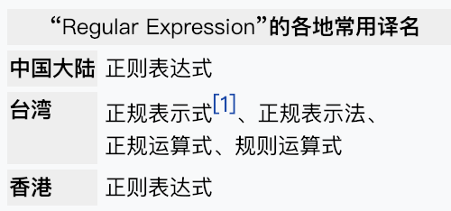
在1951 年,一位名叫Stephen Kleene的数学科学家，
他在Warren McCulloch和Walter Pitts早期工作的基础之上，
发表了一篇题目是《神经网事件的表示法》的论文，
利用称之为正则集合的数学符号来描述此模型，引入了正则表达式的概念。
正则表达式被作为用来描述其称之为“正则集的代数”的一种表达式，
因而采用了“正则表达式”这个术语。
之后一段时间，人们发现可以将这一工作成果应用于其他方面。Ken Thompson就把这一成果应用于计算搜索算法的一些早期研究，Ken Thompson是 Unix的主要发明人，也就是大名鼎鼎的Unix之父。Unix之父将此符号系统引入编辑器QED，然后是Unix上的编辑器ed，并最终引入grep。
自此以后，正则表达式被广泛地应用到各种UNIX或类似于UNIX的工具中，如大家熟知的Perl。Perl的正则表达式源自于Henry Spencer编写的regex，之后已演化成了pcre（Perl兼容正则表达式Perl Compatible Regular Expressions），pcre是一个由Philip Hazel开发的、为很多现代工具所使用的库。正则表达式的第一个实用应用程序即为Unix中的 qed 编辑器。
然后，正则表达式在各种计算机语言或各种应用领域得到了广大的应用和发展，演变成为计算机技术森林中的一只形神美丽且声音动听的百灵鸟。
--来自百度百科

Slide 2
正则表达式使用单个字符串来描述、匹配一系列匹配某个句法规则的字符串。
在很多文本编辑器里，正则表达式通常被用来检索、替换那些匹配某个模式的文本。
Notes:
某个字符串匹配某个正则表达式，通常是指这个字符串里有一部分（或几部分分别）能满足表达式给出的条件。

Slide 3
Hi welcome here.
The history of it is very looong.
Please say 'hi shi' to him!
His No is 18812345678.
匹配单词hi
匹配11个数字
匹配以h开头的单词，包括h
匹配以h开头的单词，不包括h
元字符
. 匹配除换行符以外的任意字符
\w 匹配字母或数字或下划线或汉字
\s 匹配任意的空白符
\d 匹配数字
\b 匹配单词的开始或结束
^ 匹配字符串的开始
$ 匹配字符串的结束
?一次*任意次+有\转义
()分组[]任一{}次数范围

Slide 4
^\d{5,12}$代表什么
\(?0\d{2}[) -]?\d{8}呢
思考：匹配几种格式的电话号码，像(010)88886666，或022-22334455，或02912345678等

Slide 5
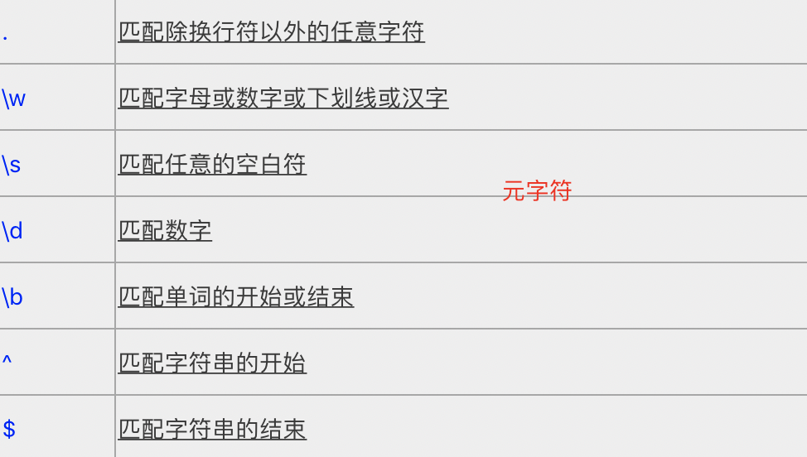
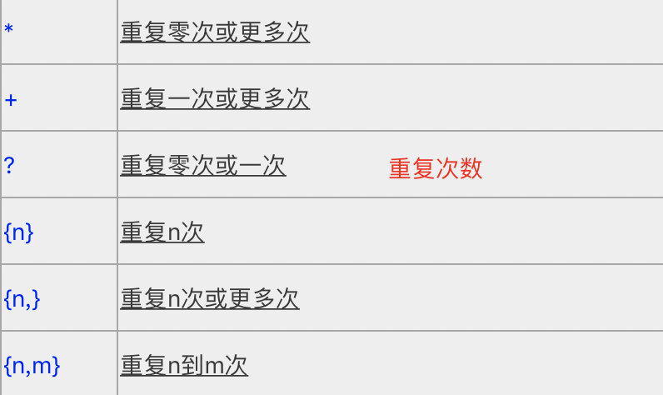
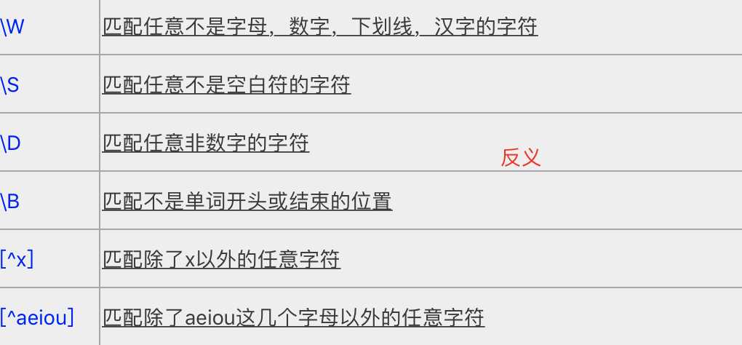
总结

Slide 6
分支条件
匹配几种格式的电话号码，像(010)88886666，或022-22334455，或02912345678等
010)12345678或(022-87654321
用|把不同的规则分隔开
0\d{2}-\d{8}|0\d{3}-\d{7}匹配两种以连字号分隔的电话号码
\(0\d{2}\)[- ]?\d{8}|0\d{2}[- ]?\d{8}匹配3位区号的电话号码

Slide 7
分组
匹配IP4地址：192.168.110.001
用小括号指定子表达式(分组)
(\d{1,3}\.){3}\d{1,3}
256.300.888.999？
((2[0-4]\d|25[0-5]|[01]?\d\d?)\.){3}(2[0-4]\d|25[0-5]|[01]?\d\d?)

Slide 8
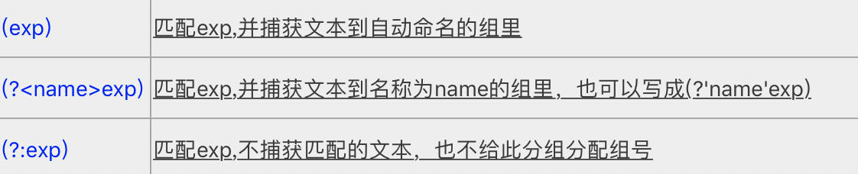
后向引用
使用小括号指定一个子表达式后，匹配这个子表达式的文本(也就是此分组捕获的内容)可以在表达式或其它程序中作进一步的处理。
默认情况下，每个分组会自动拥有一个组号，规则是：从左向右，以分组的左括号为标志，第一个出现的分组的组号为1，第二个为2，以此类推。
后向引用用于重复搜索前面某个分组匹配的文本。例如，\1代表分组1匹配的文本。
分组0对应整个正则表达式
实际上组号分配过程是要从左向右扫描两遍的：第一遍只给未命名组分配，第二遍只给命名组分配。因此所有命名组的组号都大于未命名的组号
可以使用(?:exp)这样的语法来剥夺一个分组对组号分配的参与权．
试一试：“\10”会被解析成第10个捕获组的反向引用，还是第1个捕获组的反向引用加一个字符“0”呢?
有些编辑器目前还不支持具名组
Notes:
var re = /(?<year>\d{4})-(?<date>\d{2}-(?<day>\d\d))/
re.exec('今天是2019-01-02，开心不？')

Slide 9
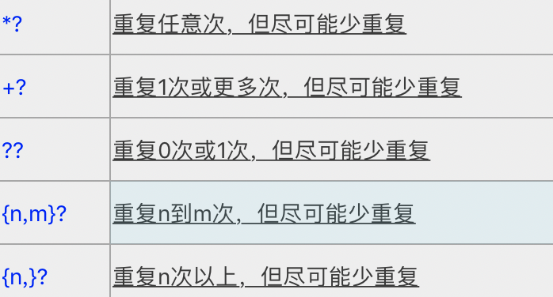
懒惰匹配
正则表达式中包含能接受重复的限定符时，通常的行为是匹配尽可能多的字符。这被称为贪婪匹配。
以这个表达式为例：a.*b，它将会匹配最长的以a开始，以b结束的字符串。用它来搜索aabab的话，它会匹配整个字符串aabab。
当需要懒惰匹配，也就是匹配尽可能少的字符，只要在它后面加上一个问号? 。前面给出的限定符都可以被转化为懒惰匹配模式。这样.*?就意味着匹配任意数量的重复，但是会使用最少的重复。
a.*?b匹配最短的，以a开始，以b结束的字符串。如果把它应用于aabab的话，它会匹配aab（第一到第三个字符）和ab（第四到第五个字符）。
为什么第一个匹配是aab（第一到第三个字符）而不是ab（第二到第三个字符）？因为正则表达式有另一条规则，比懒惰／贪婪规则的优先级更高：最先开始的匹配拥有最高的优先权
Notes:
var re = /(?<year>\d{4})-(?<date>\d{2}-(?<day>\d\d))/
re.exec('今天是2019-01-02，开心不？')

Slide 10
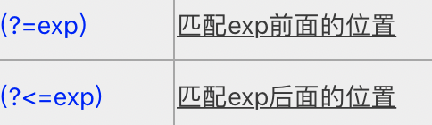
零宽断言
查找在某些内容(但并不包括这些内容)之前或之后的东西，也就是说它们像\b,^,$那样用于指定一个位置，这个位置应该满足一定的条件(即断言)，因此它们也被称为零宽断言。
零宽断言是新特性
可能有编辑器不支持
思考： (?=ing\b)\w能捕获什么
(?=exp)叫零宽度正预测先行断言，它断言自身出现的位置的后面能匹配表达式exp。比如\b\w+(?=ing\b)，匹配以ing结尾的单词的前面部分，如查找I'm singing while you're dancing.时，它会匹配sing和danc。
(?<=exp)叫零宽度正回顾后发断言，它断言自身出现的位置的前面能匹配表达式exp。比如(?<=\bre)\w+\b会匹配以re开头的单词的后半部分(除了re以外的部分)，例如在查找reading a book时，它匹配ading。
假如要给一个很长的数字中每三位间加一个逗号(当然是从右边加起)，可以这样查找需要在前面和里面添加逗号的部分：((?<=\d)\d{3})+\b，用它对1234567890进行查找结果是234567890
(?<=\s)\d+(?=\s)的意图？
思考：为什么不是捕获的123456789？

Slide 11
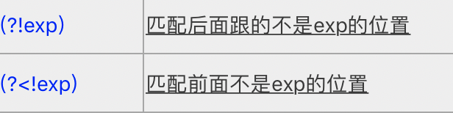
零宽断言
前面提到过怎么查找不是某个字符或不在某个字符类里的字符的方法(反义)。如果只想要确保某个字符没有出现，但并不想去匹配它时怎么办？
例如，我们想查找这样的单词:它里面出现了字母q,但是q后面跟的不是字母u,我们可以尝试这样：\b\w*q[^u]\w*\b匹配包含后面不是字母u的字母q的单词。
如果q出现在单词的结尾的话，像Iraq,Benq，这个表达式就会出错。这是因为[^u]总要匹配一个字符，所以如果q是单词的最后一个字符的话，后面的[^u]将会匹配q后面的单词分隔符(可能是空格，或者是句号或其它的什么)，后面的\w*\b将会匹配下一个单词，于是\b\w*q[^u]\w*\b就能匹配整个Iraq war

Slide 12
零宽断言
零宽度负预测先行断言(?!exp)断言此位置的后面不能匹配表达式exp。
例如：\d{3}(?!\d)匹配三位数字，而且这三位数字的后面不能是数字；\b((?!abc)\w)+\b匹配不包含连续字符串abc的单词。
零宽度负回顾后发断言(?<!exp) 断言此位置的前面不能匹配表达式exp。
(?<![a-z])\d{7}匹配前面不是小写字母的七位数字。
思考：前面查询不是qu单词的怎么写
一个更复杂的例子：(?<=<(\w+)>).*(?=<\/\1>)
Notes:
\b\w*q(?!u)\w*\b

Slide 13
零宽断言
需求描述：
只允许12位数字，并且其中不能出现6位连续相同数字。
例如，123456789012是允许的，而123333334567是不允许的。
正则表达式：^(?:([0-9])(?!\1{5})){12}$
Notes:
\b\w*q(?!u)\w*\b

Slide 14
平衡组
这块请自行百度
有时需要匹配像( 100 * ( 50 + 15 ) )这样的可嵌套的层次性结构，这时简单地使用\(.+\)则只会匹配到最左边的左括号和最右边的右括号之间的内容。假如原来的字符串里的左括号和右括号出现的次数不相等，比如( 5 / ( 3 + 2 ) ) )，那匹配结果里两者的个数也不会相等。
有没有办法在这样的字符串里匹配到最长的，配对的括号之间的内容呢？
支持平衡组的引擎不多
平衡组，故名思义，平衡即对称，主要是结合几种正则语法规则，提供对配对出现的嵌套结构的匹配。平衡组有狭义与广义两种定义，狭义平衡组指(?exp) 语法，而广义平衡组并不是固定的语法规则，而是几种语法规则的综合运用，平时所说的平衡组通常指的是广义平衡组。
狭义平衡组语法
(?'group') 把捕获的内容命名为group,并压入栈
(?'-group') 从栈上弹出最后入栈的名为group的捕获内容，如果栈本来为空，则本分组的匹配失败
(?(group)yes|no) 如果栈上存在以名为group的捕获内容的话，继续匹配yes部分的表达式，否则继续匹配no部分
Notes:
\b\w*q(?!u)\w*\b

Slide 15
平衡组
找出a+(b*(c+d))/e+f-(g/(h-i))*j中的最大括号范围
\(((?<Open>\()|(?<−Open>\))|[^()]+)*(?(Open)(?!))\)
\( #普通字符“(”
( #分组构造，用来限定量词“*”修饰范围
(?<Open>\() #命名捕获组，遇到开括弧“Open”计数加1
| #分支结构
(?<-Open>\)) #狭义平衡组，遇到闭括弧“Open”计数减1
| #分支结构
[^()]+ #非括弧的其它任意字符
)* #以上子串出现0次或任意多次
(?(Open)(?!)) #判断是否还有“Open”，有则说明不配对，什么都不匹配
\) #普通闭括弧
Notes:
\b\w*q(?!u)\w*\b

Slide 16
正则配置
这块请自行百度
配置型 | 说明 | 标记
IgnoreCase(忽略大小写) | 匹配时不区分大小写。 | i
Multiline(多行模式) | 更改^和$的含义，使它们分别在任意一行的行首和行尾匹配，而不仅仅在整个字符串的开头和结尾匹配。(在此模式下,$的精确含意是:匹配\n之前的位置以及字符串结束前的位置.) | m
Singleline(单行模式) | 更改.的含义，使它与每一个字符匹配（包括换行符\n）。 | s
IgnorePatternWhitespace(忽略空白) | 忽略表达式中的非转义空白并启用由#标记的注释。 | x
ExplicitCapture(显式捕获) | 仅捕获已被显式命名的组。
全局模式 | 捕获所有可捕获的组 | g

